Slide 1


tres llaves
para un futuro diferente
industria
conocimiento
personas
28 de Mayo de 2014

Slide 2
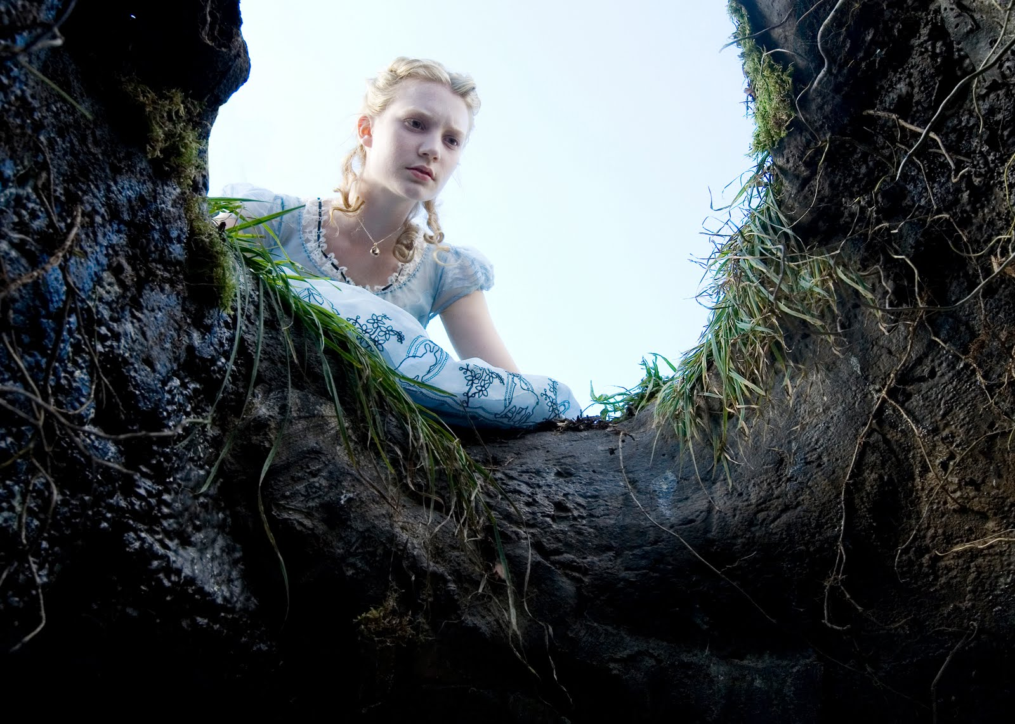

la madriguera del conejo

Slide 3
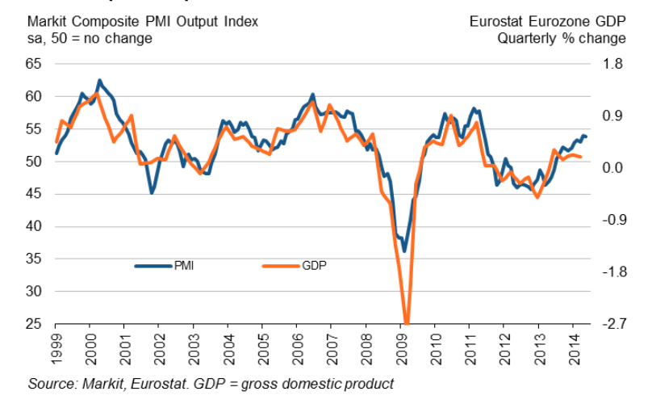
º
º
º
la madriguera del conejo

Slide 4

1
1
> 60
45
30
15
4
1
1
1
1
1
1
1
1
2015 7.000 Millones
la madriguera del conejo

Slide 5
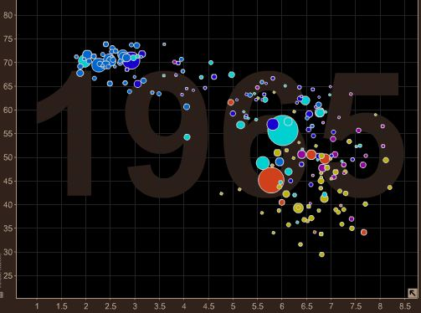
life expectancy
90
80
70
60
50
40
30
average
children per woman
1 2 3 4 5 6 7 8
la madriguera del conejo

Slide 6
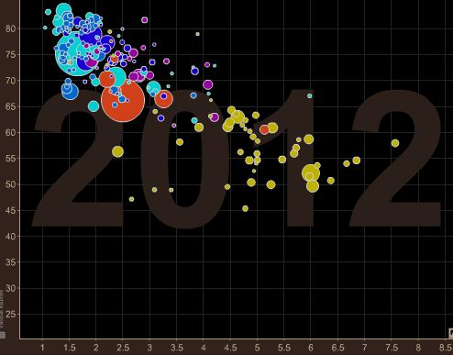
life expectancy
90
80
70
60
50
40
30
average
children per woman
1 2 3 4 5 6 7 8
la madriguera del conejo

Slide 7
1
1
1
1
5
1
> 60
45
30
15
1
1
4
1
1
1
1
2100 11.000 Millones
1
1
la madriguera del conejo

Slide 8
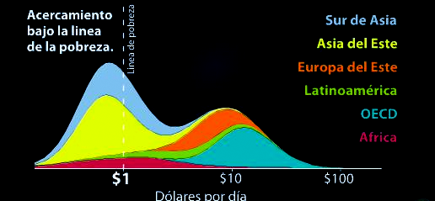
necesidad
1970
la madriguera del conejo

Slide 9
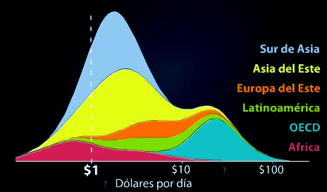
necesidad
2000
la madriguera del conejo

Slide 10
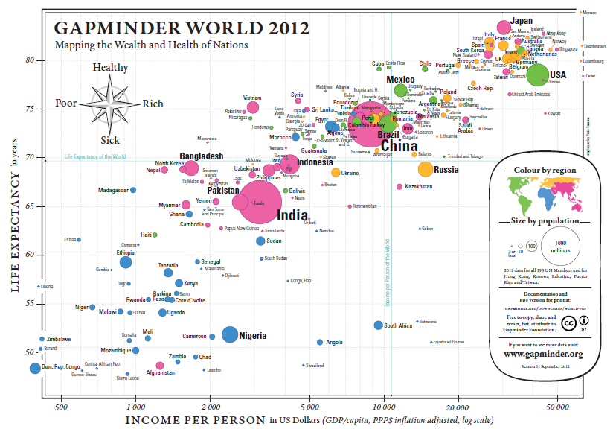
la madriguera del conejo

Slide 11
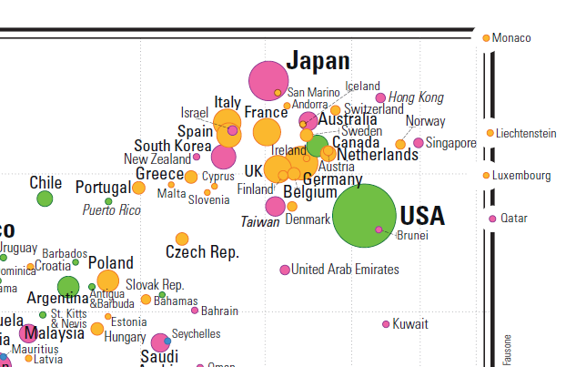
la madriguera del conejo

Slide 12
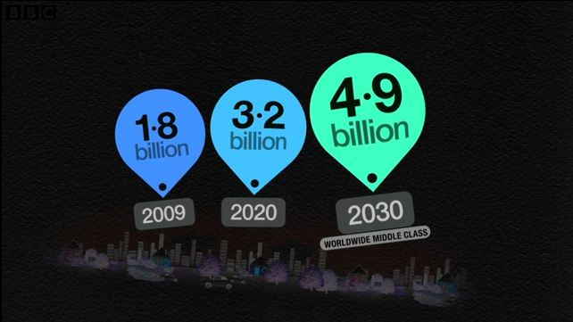
la madriguera del conejo

Slide 13
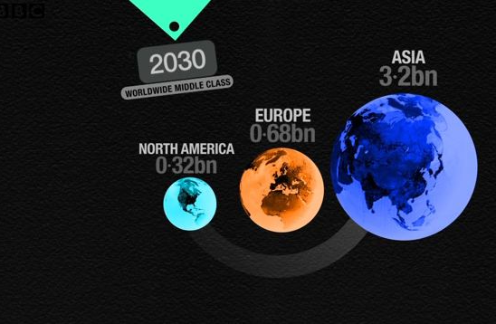




ASIA
3,2 bn
EUROPE
0,68 bn
NORTH AMERICA
0,32 bn
LATIN
AMERICA
0,31 bn
AFRICA &
MIDDLE EAST
0,34 bn
la madriguera del conejo

Slide 14
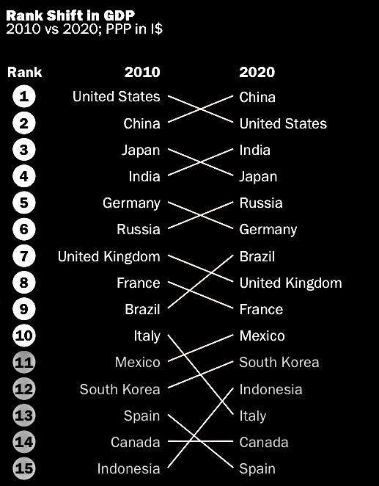

Consolidación de clases medias
en los países emergentes
Crecimiento más rápido
Incremento de la desigualdad
en países desarrollados
Crecimiento más lento

Slide 15
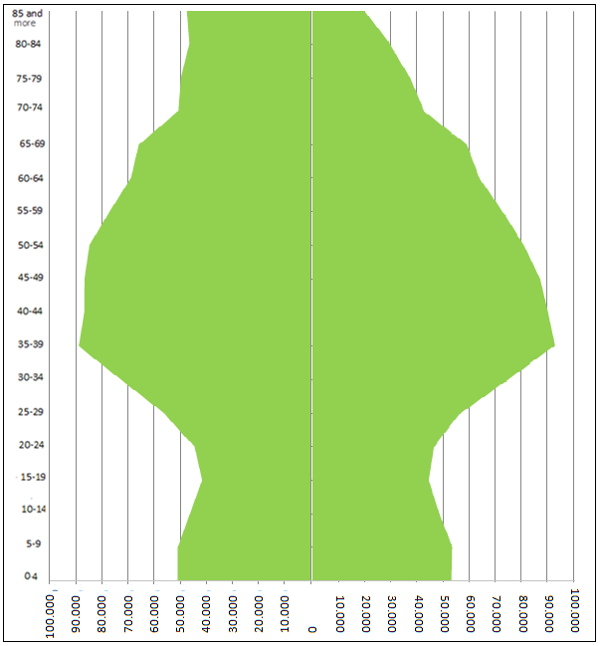
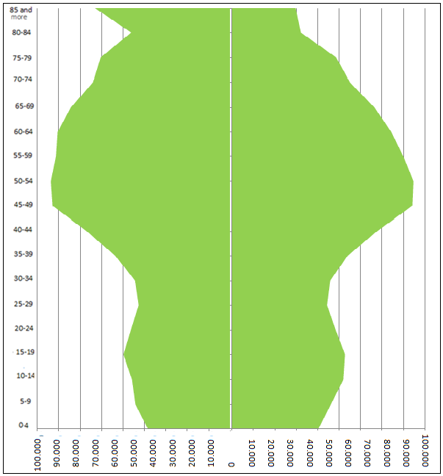
2014
2025
la madriguera del conejo

Slide 16
2014
2025
la madriguera del conejo

Slide 17
2014
2025
la madriguera del conejo

Slide 18
2045
2014
la madriguera del conejo

Slide 19
2045
2014
la madriguera del conejo

Slide 20
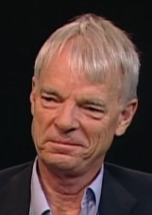
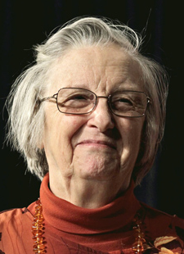
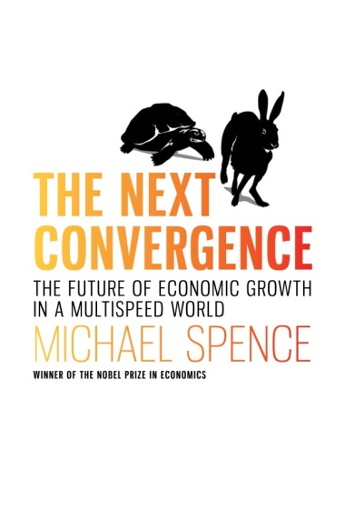


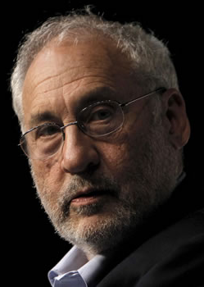
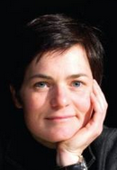

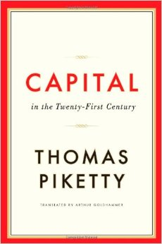
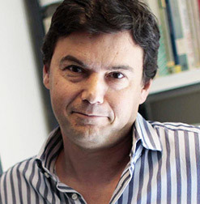
Siglo XXI. Cambio del modelo económico
la madriguera del conejo

Slide 21
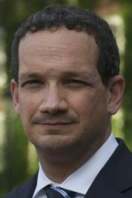
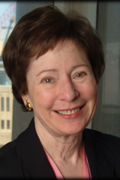


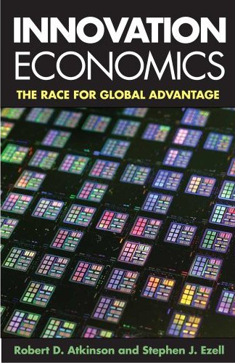

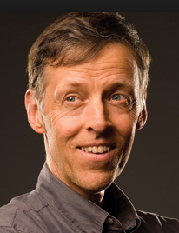
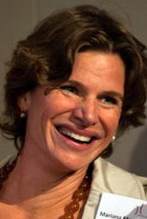
La próxima década. Industria del Conocimiento
la madriguera del conejo

Slide 22

La próxima década. Industria del Conocimiento
“Primero, es posible que Estados Unidos y otros países avanzados tengan que aceptar un período de menor crecimiento de sus rentas para poder recuperar su competitividad de su industria. Alemania llevó a cabo esta política como parte de su proceso de reestructuración durante el período 2000 a 2005, y hoy está compitiendo mucho mejor que otros países avanzados en las exportaciones.
Segundo, necesitamos nueva inversión en tecnología con apoyo público. Podría ayudar a recuperar el terreno perdido y la articulación de una gran alianza público-privada que invierta en el desarrollo de tecnología en áreas de la industria en las que existen oportunidades para mejorar la competitividad de los países avanzados.
la madriguera del conejo

Slide 23
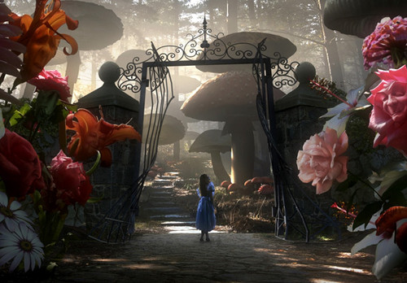
tres llaves para un futuro diferente

Slide 24

tres llaves para un futuro diferente

Slide 25
Discurso del Estado Unión, Enero 2014
Barack Obama
tres llaves para un futuro diferente

Slide 26
Discurso del Estado Unión, Enero 2014
Barack Obama
“También tenemos la oportunidad, ahora mismo,
de ganarles a otros países en la carrera hacia la próxima oleada de trabajos de fabricación de alta tecnología.
Mi administración ha lanzado dos centros para la fabricación de alta tecnología en Raleigh y Youngstown, donde hemos conectado a empresas con universidades de investigación para ayudar a Estados Unidos a liderar el mundo con tecnologías avanzadas.
Esta noche aprovecho para anunciar que
vamos a lanzar seis más este año. “
tres llaves para un futuro diferente

Slide 27
“Sabemos que
la nación que hoy apueste por la innovación
será mañana la dueña de la economía mundial.
Esa es una ventaja a la que no podemos renunciar
La investigación financiada con fondos federales contribuyó a que surgieran las ideas y los inventos detrás de Google y de los teléfonos inteligentes.
Y por eso el Congreso debería reparar los daños que causaron los recortes en investigación del año pasado.”
tres llaves para un futuro diferente

Slide 28
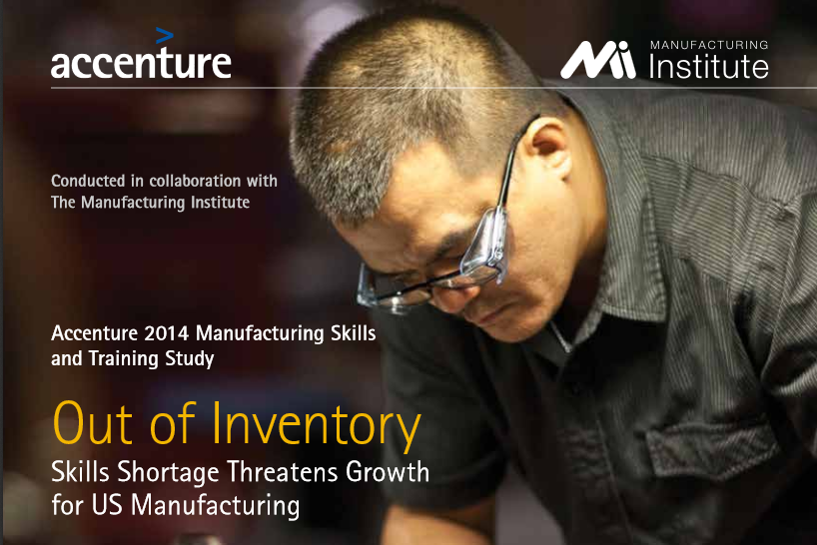
tres llaves para un futuro diferente

Slide 29
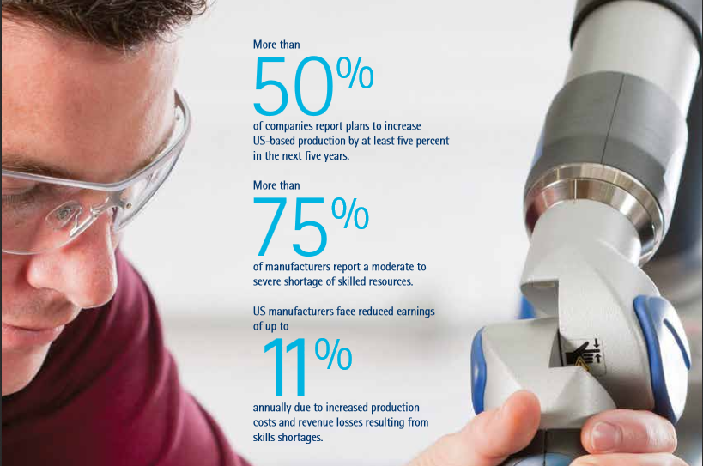
tres llaves para un futuro diferente

Slide 30
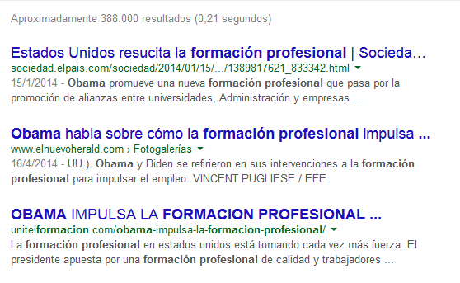
Enero 2014
Barack Obama
tres llaves para un futuro diferente

Slide 31

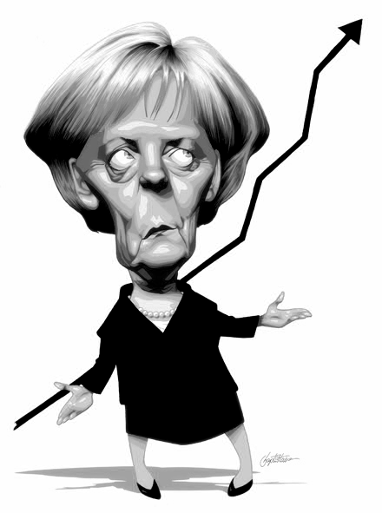
tres llaves para un futuro diferente

Slide 32

Angela Merkel
Visita a la OCDE,
Febrero 2014
tres llaves para un futuro diferente

Slide 33
Angela Merkel
Visita a la OCDE,
Febrero 2014
“On the plus side
I would note that we devote around
3% of our GDP
to research and development.”
tres llaves para un futuro diferente

Slide 34
I believe that what we are seeing at present is a comprehensive transformation of the whole sphere of industrial production, “Industry 4.0” (…)
In Germany we have skills galore when it comes to
car-making, mechanical engineering and the chemical industry. But we have few skills of our own when it
comes to chip-making, Internet firms and software production, with the exception of SAP (…)
What we have to understand is that without the capacity for full integration through modern ICT, today’s mechanical engineers will have no future.
tres llaves para un futuro diferente

Slide 35
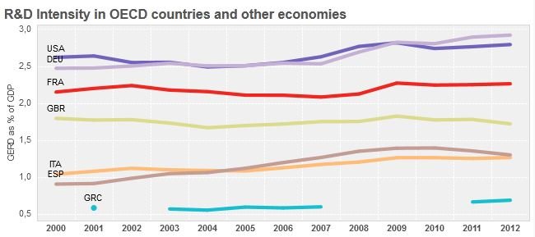
ALE
USA
FRA
UK
ITA
ESP
GRE
tres llaves para un futuro diferente

Slide 36
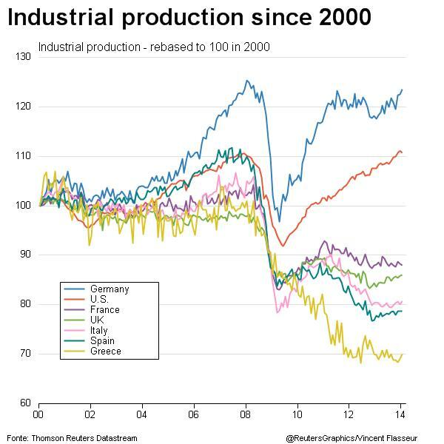
ALE
USA
FRA
UK
ITA
ESP
GRE
tres llaves para un futuro diferente

Slide 37
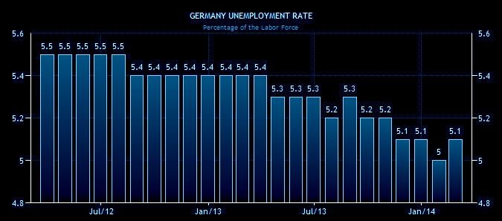
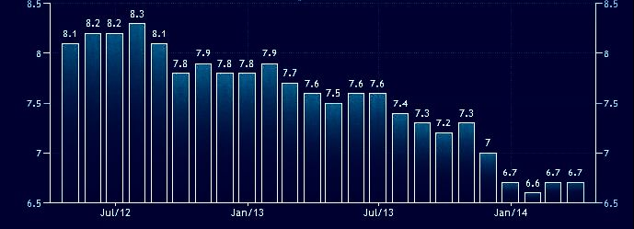
Desempleo
5,1 %
Desempleo
6,7 %
tres llaves para un futuro diferente

Slide 38
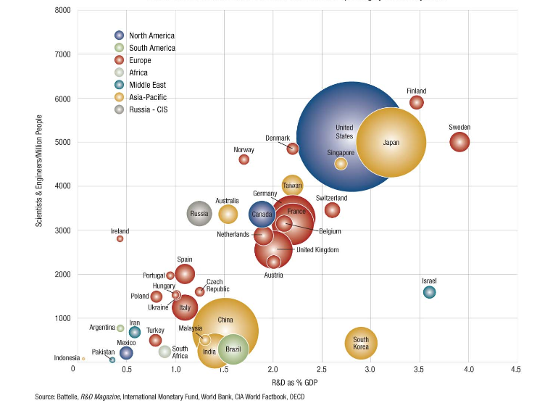
2004
tres llaves para un futuro diferente

Slide 39
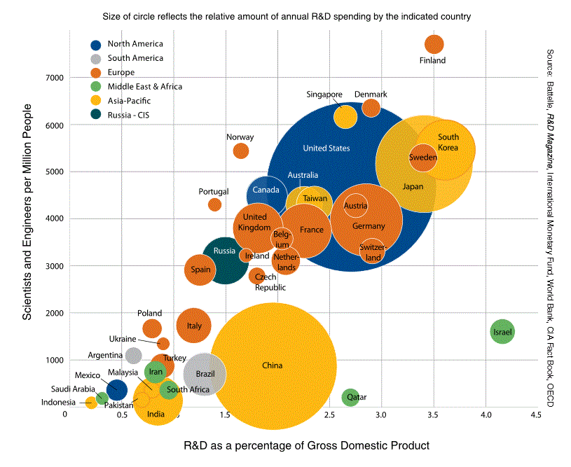
2014
tres llaves para un futuro diferente

Slide 40
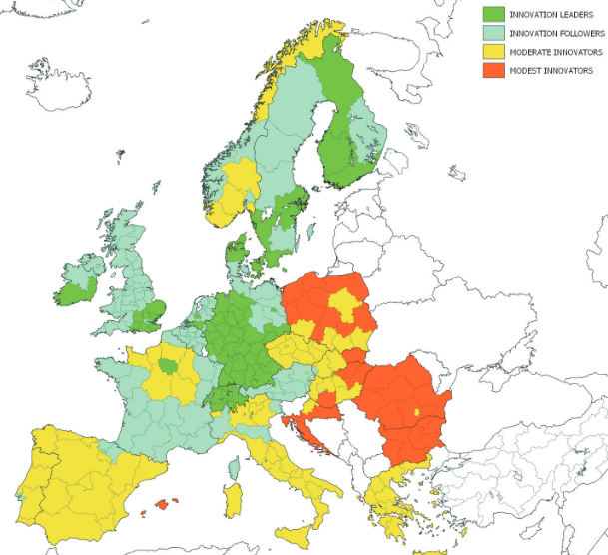

Slide 41
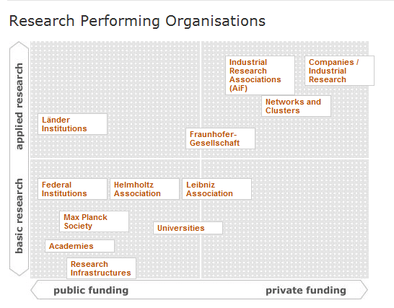
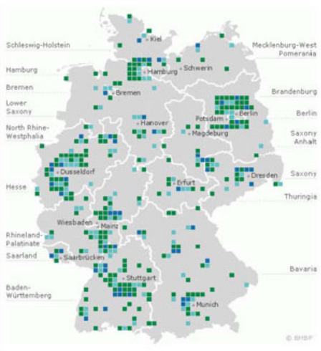
2014

Slide 42
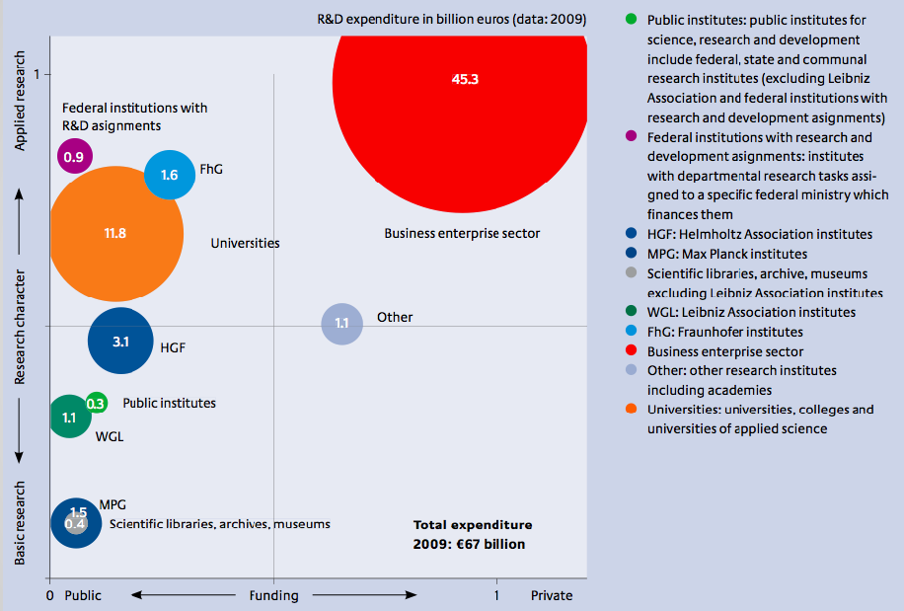
2014

Slide 43
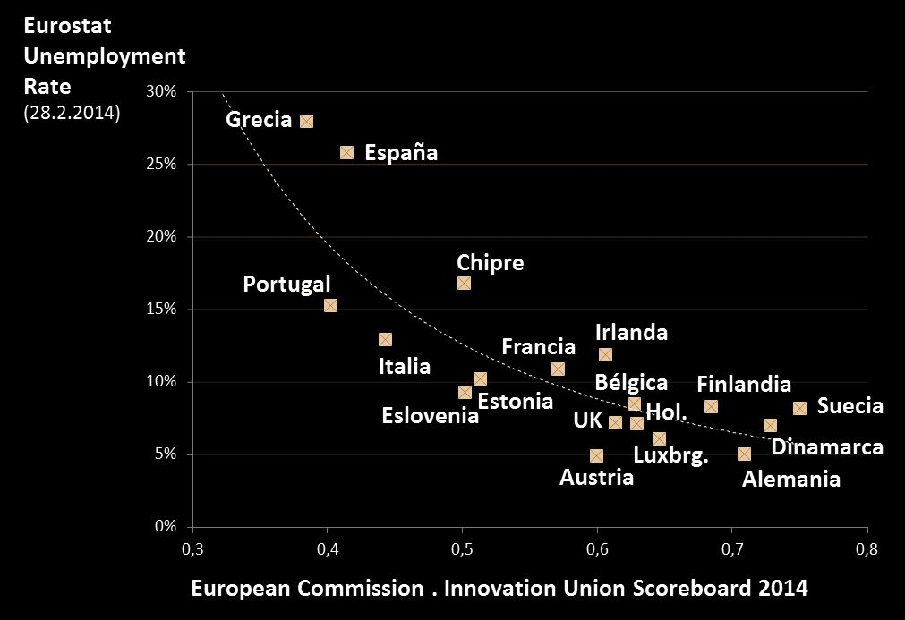

Slide 44
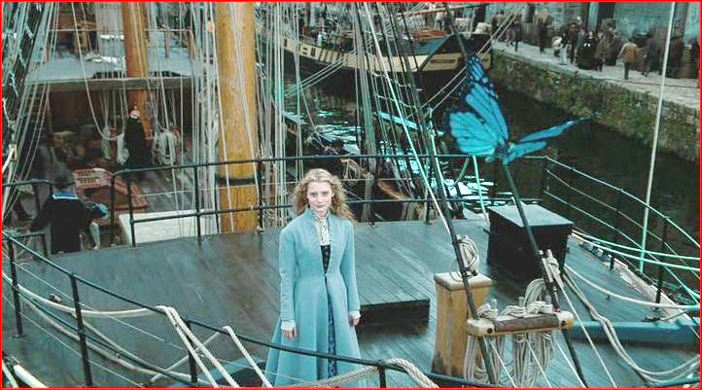
seis cosas imposibles…

Slide 45
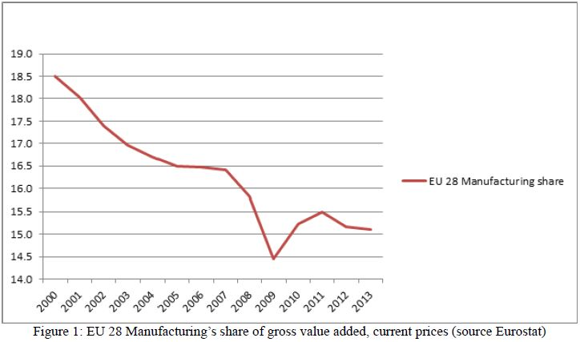
Porcentaje que supone la Industria en el Valor Añadido Bruto
seis cosas imposibles…

Slide 46

Porcentaje que supone la Industria en el Valor Añadido Bruto
Porcentaje que supone la Industria en el Valor Añadido Bruto
Objetivo
Europa 2020
Finlandia
Suecia
Inversión media en I+D
2004 - 2009
Alemania
Reino
Unido
Francia
España
Grecia
seis cosas imposibles…

Slide 47

Sector industrial 2020
Universitarios
14%
Titulados FP
76%
ESO o inferior
10%
seis cosas imposibles…

Slide 48
Sector industrial 2020
Objetivo
UE 27 +(SW+Nor)
2020
Universitarios
14%
35%
Titulados FP
76%
50%
ESO o inferior
10%
15%
seis cosas imposibles…

Slide 49
Sector industrial 2020
Objetivo
UE 27 +(SW+Nor)
2020
Situación
Euskadi
2010
Universitarios
14%
35%
51%
Titulados FP
76%
50%
21,5%
ESO o inferior
10%
15%
27,5%
seis cosas imposibles…

Slide 50
Seis cosas imposibles, antes de desayunar
  Apostar por industria
  Apostar por las infraestructuras del conocimiento
  Apostar por las personas
    Formación profesional
    Mayores 45 años / Formación continua
    Incorporación femenina a la industria (FP)
    Universidades

Slide 51
Seis cosas imposibles, antes de desayunar
  Apostar por industria
  Apostar por las infraestructuras del conocimiento
  Apostar por las personas
    Formación profesional
    Mayores 45 años / Formación continua
    Incorporación femenina a la industria (FP)
    Universidades
COLABORACIÓN

Slide 52
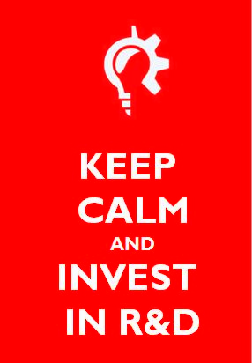
@guillerdorron
euskaditm.com

